Slide 1
Методы нечеткого вывода

Slide 2
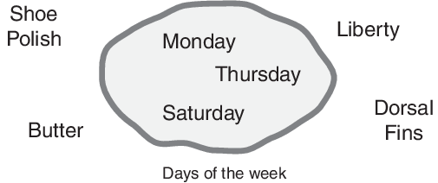
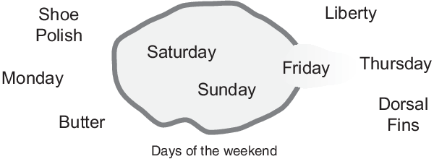
Основы нечеткой логики
Нечеткие множества
Нечеткое множество – это множество без четко определенной границы. Оно может содержать элементы с частичной степенью принадлежности.

Slide 3
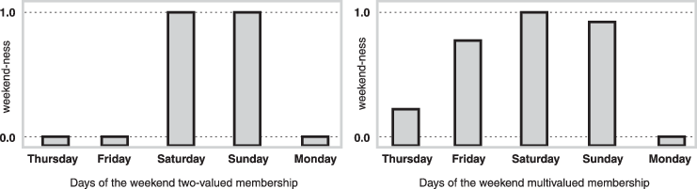
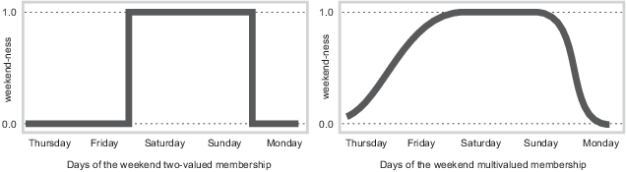
Основы нечеткой логики
Нечеткие множества

Slide 4
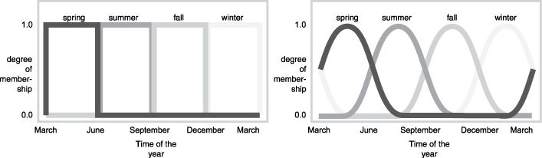
Основы нечеткой логики
Нечеткие множества

Slide 5
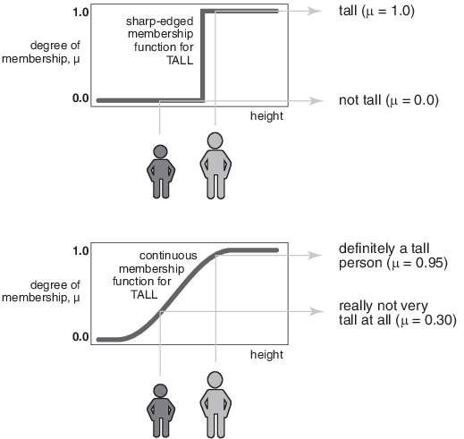
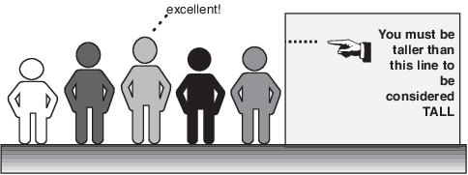
Основы нечеткой логики
Функции принадлежности
Функция принадлежности (ФП, $μ$) – это кривая, которая определяет, как каждая точка входного пространства отображается в значение принадлежности (или степень принадлежности) между 0 и 1.

Slide 6


Основы нечеткой логики
Нечеткое множество
Классическое множество
Нечеткое множество
$$A=\left\{x|x>6\right\}$$
$$A=\left\{x, μ_{A}\left(x\right)|x∈X\right\}$$

Slide 7
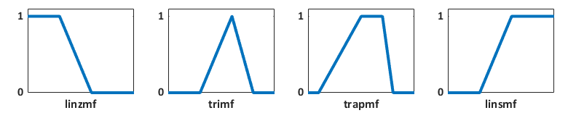
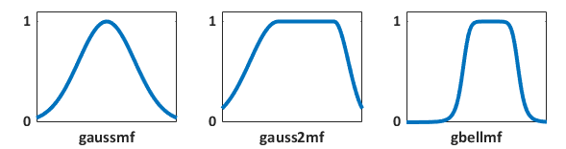
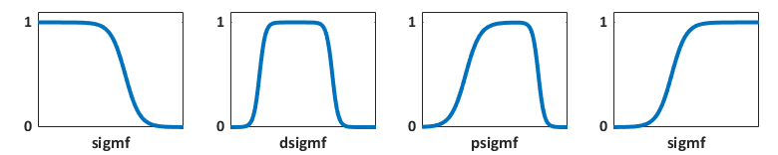
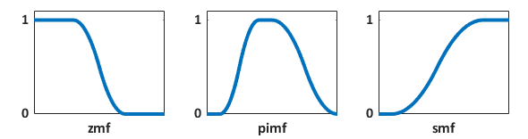
Основы нечеткой логики
Виды функций принадлежности

Slide 8
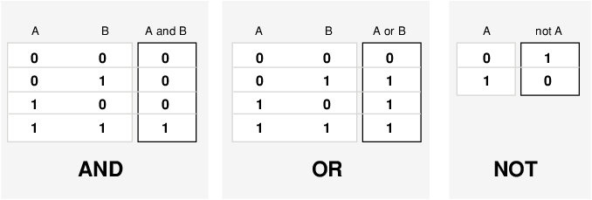
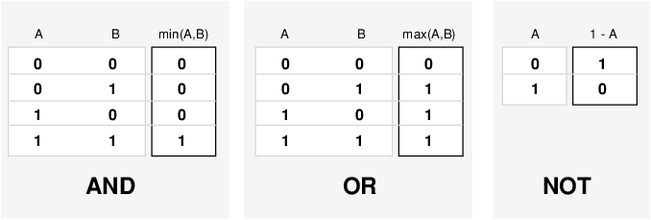
Основы нечеткой логики
Логические операции
Булева логика
Нечеткая логика

Slide 9
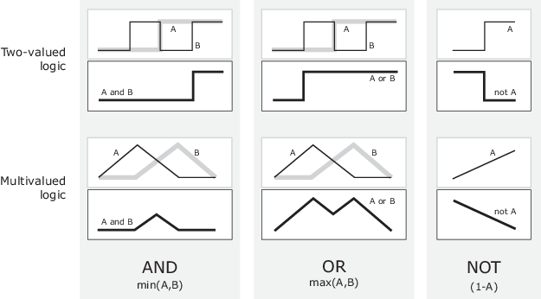
Основы нечеткой логики
Логические операции

Slide 10



Основы нечеткой логики
Логические операции
Пересечение двух нечетких множеств $A$ и $B$ задается в общем случае бинарным отображением $T$, которое агрегирует две функции принадлежности следующим образом:
$$μ_{A∩B}\left(x\right)=T\left(μ_{A}\left(x\right),μ_{B}\left(x\right)\right)$$
Например, бинарный оператор $T$ может представлять умножение $μ_{A}\left(x\right)$ и $μ_{B}\left(x\right)$
(для пересечения нечетких множеств необязательно используется min).
Подобно нечеткому пересечению, оператор нечеткого объединения задается в общем случае бинарным отображением $S$:
$$μ_{A∪B}\left(x\right)=S\left(μ_{A}\left(x\right),μ_{B}\left(x\right)\right)$$
Например, бинарный оператор $S$ может представлять сложение $μ_{A}\left(x\right)$ и $μ_{B}\left(x\right)$
(для объединения нечетких множеств необязательно используется max).

Slide 11
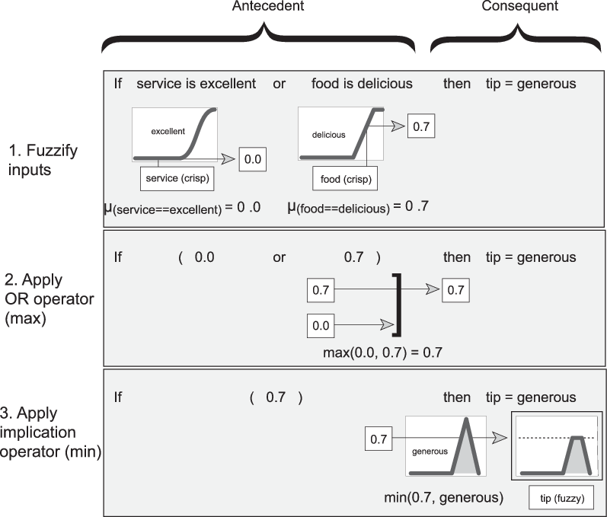
Основы нечеткой логики
Правила «Если …, то …» (If-Then Rules)
If x is A, then y is B
If service is good, then tip is average
If service == good, then tip = average
Для правила типа «если – то» антецедент (условие) p влечет (имплицирует) консеквент (следствие) q.
В двоичной логике, если p истинно, то q тоже истинно (p→q).
В нечеткой логике, если p истинно с некоторой степенью принадлежности, то q также истинно в той же степени (0,5p→0,5q).
В обоих случаях, если p ложно, то значение q не определено.

Slide 12
Основы нечеткой логики
Правила «Если …, то …» (If-Then Rules)
Фаззификация входов: определить степени истинности всех нечетких высказываний в условии в виде степеней принадлежности в диапазоне от 0 до 1. Если условие состоит из одной части, то полученная величина и есть степень поддержки правила.
2. Применение нечеткого оператора к составному условию: если условие включает несколько частей, применить операции нечеткой логики и свести условие к одному числу в диапазоне от 0 до 1. Это и есть степень поддержки правила.
3. Применение метода импликации: использовать степень поддержки всего правила для формирования (модификации) выходного нечеткого множества. Следствие нечеткого правила задает для выхода целое нечеткое множество. Это множество представляется функцией принадлежности, выбранной так, чтобы отражать свойства следствия. Если условие истинно лишь частично (то есть ему присвоено значение меньше 1), то выходное нечеткое множество усекается в соответствии с выбранным методом импликации.

Slide 13
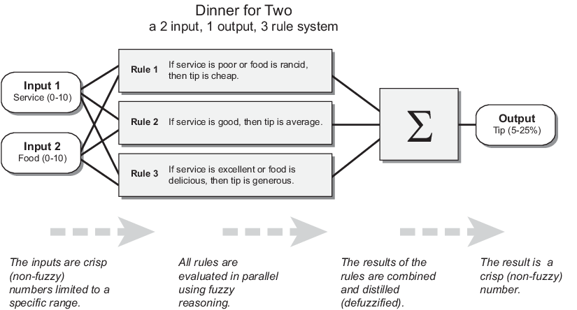
Процесс нечеткого вывода

Slide 14
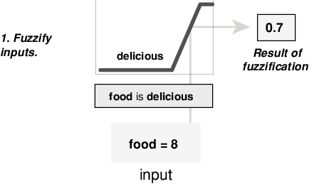
Процесс нечеткого вывода
1. Введение нечеткости (фаззификация входов)

Slide 15
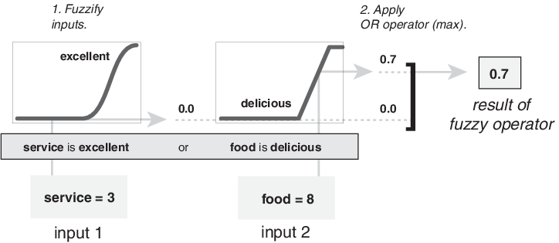
Процесс нечеткого вывода
2. Применение нечетких операций

Slide 16
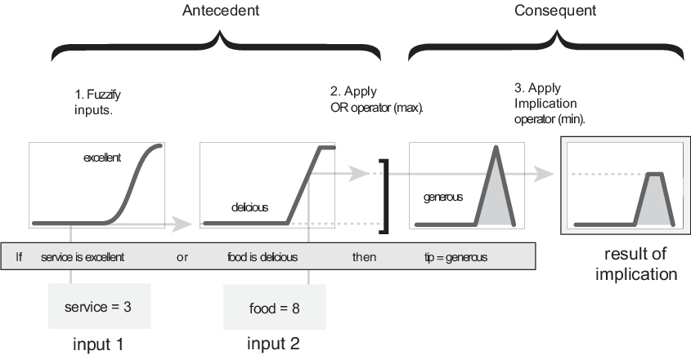
Процесс нечеткого вывода
3. Применение метода импликации

Slide 17
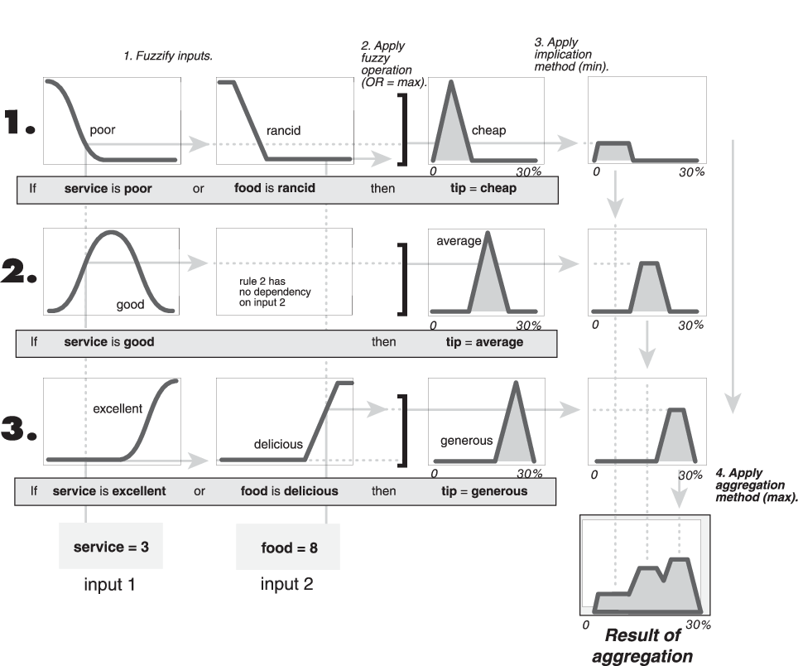
Процесс нечеткого вывода
4. Агрегация всех выходов

Slide 18
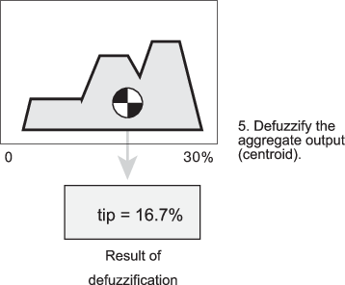
Процесс нечеткого вывода
5. Приведение к четкости (дефаззификация)

Slide 19
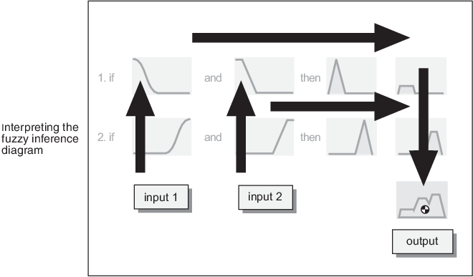
Процесс нечеткого вывода
Схема нечеткого вывода (Mamdani)

Slide 20
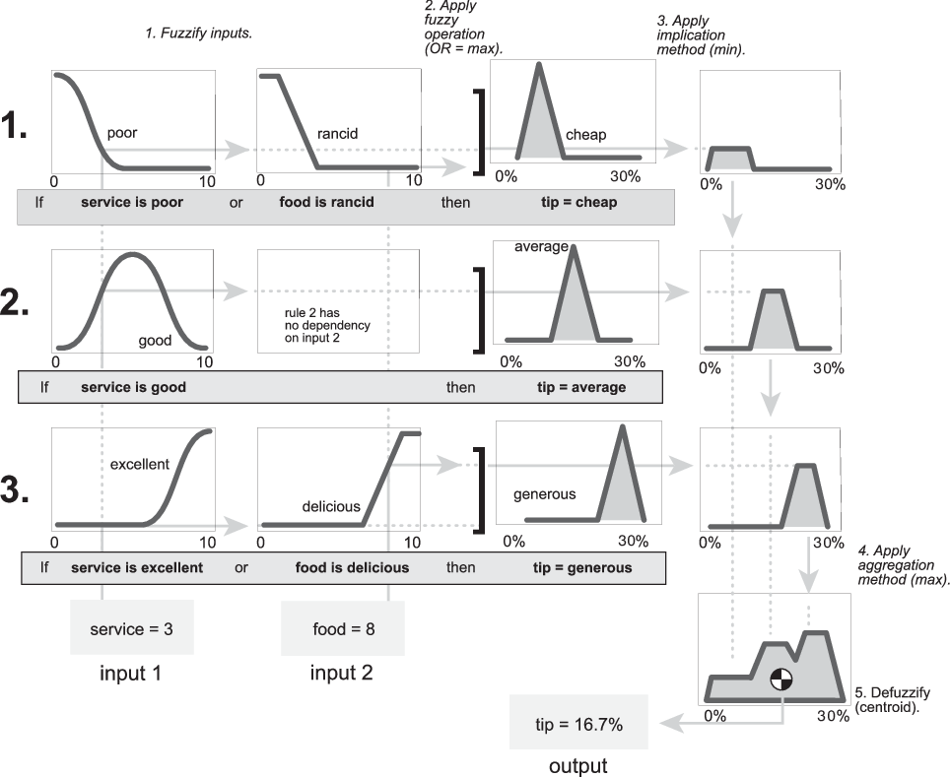
Процесс нечеткого вывода
Схема нечеткого вывода (Mamdani)

Slide 21
Процесс нечеткого вывода
Алгоритм нечеткого вывода (Mamdani)

Slide 22
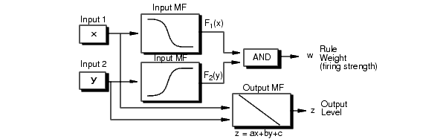
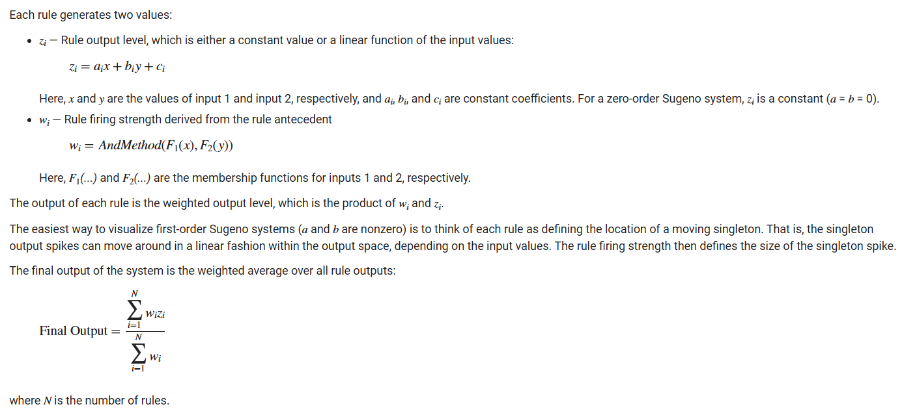
Процесс нечеткого вывода
Схема нечеткого вывода (Sugeno)
.

Slide 23
Процесс нечеткого вывода
Алгоритм нечеткого вывода (Sugeno)
.

Slide 24
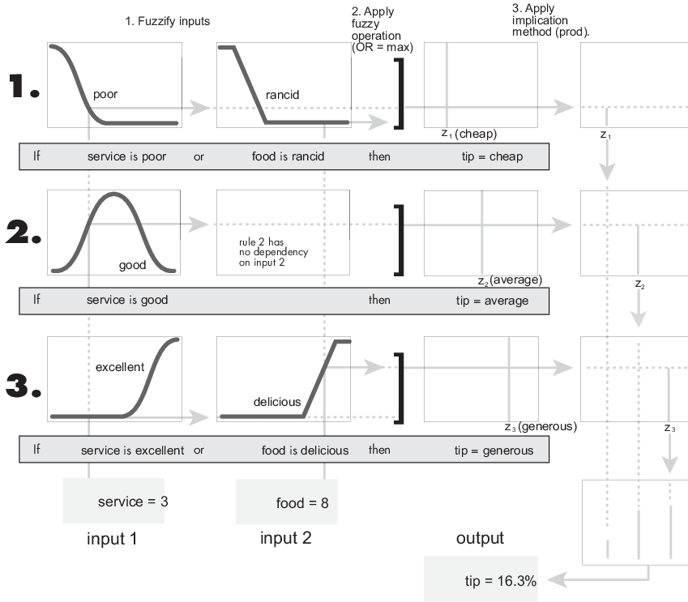
Процесс нечеткого вывода
Общая схема нечеткого вывода (Sugeno)

Slide 25
Решение типовых задач
Пример 1
Построить функции принадлежности термов "низкий", "средний", "высокий", используемых для лингвистической оценки переменной "рост мужчины".
Результаты опроса пяти экспертов приведены в таблице.
k | Термы | [160,165) | [165,170) | [170,175) | [175,180) | [180,185) | [185,190) | [190,195) | [195,200)
Эксперт 1 | низкий | 1 | 1 | 1 | 0 | 0 | 0 | 0 | 0
 | средний | 0 | 0 | 1 | 1 | 1 | 0 | 0 | 0
 | высокий | 0 | 0 | 0 | 0 | 0 | 1 | 1 | 1
Эксперт 2 | низкий | 1 | 1 | 1 | 0 | 0 | 0 | 0 | 0
 | средний | 0 | 0 | 1 | 1 | 0 | 0 | 0 | 0
 | высокий | 0 | 0 | 0 | 0 | 1 | 1 | 1 | 1
Эксперт 3 | низкий | 1 | 0 | 0 | 0 | 0 | 0 | 0 | 0
 | средний | 0 | 1 | 1 | 1 | 1 | 1 | 0 | 0
 | высокий | 0 | 0 | 0 | 0 | 0 | 1 | 1 | 1
Эксперт 4 | низкий | 1 | 1 | 1 | 0 | 0 | 0 | 0 | 0
 | средний | 0 | 0 | 0 | 1 | 1 | 1 | 0 | 0
 | высокий | 0 | 0 | 0 | 0 | 0 | 0 | 1 | 1
Эксперт 5 | низкий | 1 | 1 | 0 | 0 | 0 | 0 | 0 | 0
 | средний | 0 | 1 | 1 | 1 | 0 | 0 | 0 | 0
 | высокий | 0 | 0 | 0 | 1 | 1 | 1 | 1 | 1

Slide 26
Решение типовых задач
Пример 1
Термы | [160,165) | [165,170) | [170,175) | [175,180) | [180,185) | [185,190) | [190,195) | [195,200)
низкий | 5 | 4 | 3 | 0 | 0 | 0 | 0 | 0
 | 1 | 0,8 | 0,6 | 0 | 0 | 0 | 0 | 0
средний | 0 | 2 | 4 | 5 | 3 | 2 | 0 | 0
 | 0 | 0,4 | 0,8 | 1 | 0,6 | 0,4 | 0 | 0
высокий | 0 | 0 | 0 | 1 | 2 | 4 | 5 | 5
 | 0 | 0 | 0 | 0,2 | 0,4 | 0,8 | 1 | 1

Slide 27
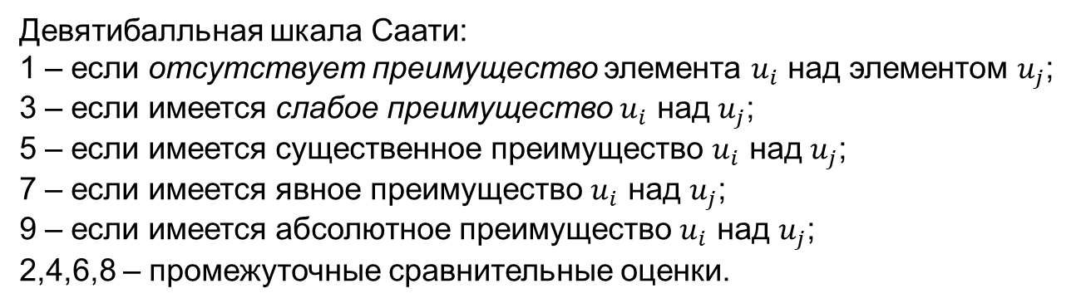
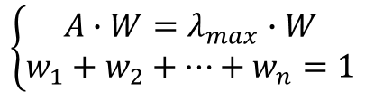

Решение типовых задач
Пример 2
Построить функции принадлежности термов "низкий", "средний", "высокий", используемых для лингвистической оценки переменной "рост мужчины".
Результаты опроса пяти экспертов приведены в таблице.
Матрица парных сравнений
Девятибалльная шкала Саати:
1 – если отсутствует преимущество элемента $u_{i}$ над элементом $u_{j}$;
3 – если имеется слабое преимущество $u_{i}$ над $u_{j}$;
5 – если имеется существенное преимущество $u_{i}$ над $u_{j}$;
7 – если имеется явное преимущество $u_{i}$ над $u_{j}$;
9 – если имеется абсолютное преимущество $u_{i}$ над $u_{j}$;
2,4,6,8 – промежуточные сравнительные оценки.
Степени принадлежности принимаются равными соответствующим координатам собственного вектора $W=\left(w_{1},w_{2},{…,w}_{n}\right)$ матрицы парных сравнений:
$$μ\left(u_{i}\right)=w_{i}, i=\overline{1,n}$$
$$\left\{\begin{aligned}A∙W=λ_{max}∙W \\ w_{1}+w_{2}+…+w_{n}=1\end{aligned}\right.$$
где $λ_{max}$ – максимальное собственное значение матрицы $A$

Slide 28
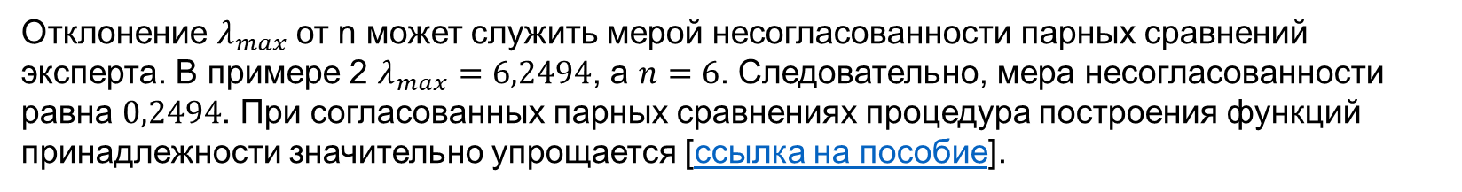
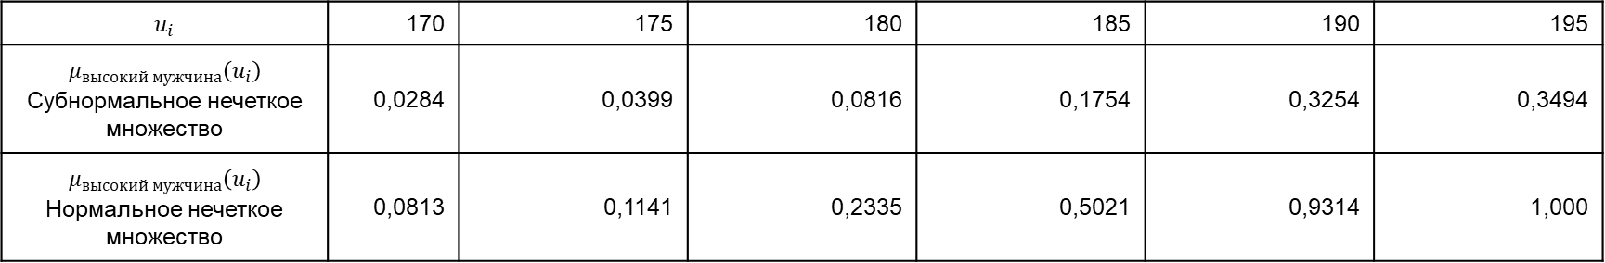
Решение типовых задач
Пример 2
Собственные значения этой матрицы парных сравнений равны:
6,2494;
0,0318 + 1,2230i;
0,0318 – 1,2230i;
0,1567 + 0,2392i;
- 0,1567 – 0,2392i;
0,0004.
$λ_{max}=$ 6,2494
$$u_{i}$$ | 170 | 175 | 180 | 185 | 190 | 195
$$μ_{высокий мужчина}\left(u_{i}\right)$$ Субнормальное нечеткое множество | 0,0284 | 0,0399 | 0,0816 | 0,1754 | 0,3254 | 0,3494
$$μ_{высокий мужчина}\left(u_{i}\right)$$ Нормальное нечеткое множество | 0,0813 | 0,1141 | 0,2335 | 0,5021 | 0,9314 | 1,000
Отклонение $λ_{max}$от n может служить мерой несогласованности парных сравнений эксперта. В примере 2 $λ_{max}=6,2494$, а $n=6$. Следовательно, мера несогласованности равна $0,2494$. При согласованных парных сравнениях процедура построения функций принадлежности значительно упрощается [ссылка на пособие].

Slide 29
Решение типовых задач
Пример 3
Определить четкое значение выходной переменной z0, соответствующее подаче на вход системы принятия решений х0=3 и у0=2, если нечеткий вывод осуществляется по правилам
П1: если х есть А1 и у есть В1 то z есть С1;
П2: если х есть А2 и у есть В2 то z есть С2;
с использованием логического вывода по МИНИМУМУ и композиции с МАКСИМУМОМ, если А1LR=(4, 3, 2), B1LR=(4, 2, 3), А2LR=(2, 2, 4), B2LR=(3, 2, 1), С1LR=(2, 2, 2), С2LR=(3, 3, 3).
Приведение к четкости осуществляется по центроидному методу.

Slide 30
Решение типовых задач
Пример 3

Slide 31
Решение типовых задач
Пример 4
Для заданных нечетких множеств определить:
степень их нечеткого включения, объединение и разность
F={< 0,5 / x1>,< 0,7 / x2>,< 0,8 / x3>,< 0,3 / x4>,< 0,3 / x5>}
B={< 0,9 / x1>,< 0,9 / x2>,< 0,3 / x4>,< 0,4 / x5>,< 0,9 / x6>}
1. Степень нечеткого включения F ⊆ B
Степень включения определяется как:
S(F ⊆ B) = min(max(1 - μF(x), μB(x)))
Для каждого элемента универсума:
x₁: max(1 - 0,5; 0,9) = max(0,5; 0,9) = 0,9
x₂: max(1 - 0,7; 0,9) = max(0,3; 0,9) = 0,9
x₃: max(1 - 0,8; 0) = max(0,2; 0) = 0,2
x₄: max(1 - 0,3; 0,3) = max(0,7; 0,3) = 0,7
x₅: max(1 - 0,3; 0,4) = max(0,7; 0,4) = 0,7
x₆: max(1 - 0; 0,9) = max(1; 0,9) = 1
S(F ⊆ B) = min(0,9; 0,9; 0,2; 0,7; 0,7; 1) = 0,2
2. Объединение F ∪ B
Функция принадлежности: μF∪B(x) = max(μF(x), μB(x))
x₁: max(0,5; 0,9) = 0,9
x₂: max(0,7; 0,9) = 0,9
x₃: max(0,8; 0) = 0,8
x₄: max(0,3; 0,3) = 0,3
x₅: max(0,3; 0,4) = 0,4
x₆: max(0; 0,9) = 0,9
F ∪ B = {⟨0,9/x₁⟩, ⟨0,9/x₂⟩, ⟨0,8/x₃⟩, ⟨0,3/x₄⟩, ⟨0,4/x₅⟩, ⟨0,9/x₆⟩}
3. Разность F \ B
Функция принадлежности: μF\B(x) = min(μF(x), 1 - μB(x))
x₁: min(0,5; 1-0,9) = min(0,5; 0,1) = 0,1
x₂: min(0,7; 1-0,9) = min(0,7; 0,1) = 0,1
x₃: min(0,8; 1-0) = min(0,8; 1) = 0,8
x₄: min(0,3; 1-0,3) = min(0,3; 0,7) = 0,3
x₅: min(0,3; 1-0,4) = min(0,3; 0,6) = 0,3
x₆: min(0; 1-0,9) = min(0; 0,1) = 0
F \ B = {⟨0,1/x₁⟩, ⟨0,1/x₂⟩, ⟨0,8/x₃⟩, ⟨0,3/x₄⟩, ⟨0,3/x₅⟩}
(элемент x₆ можно опустить,
так как его степень принадлежности равна 0)

Slide 32
Материалы
https://www.mathworks.com/help/fuzzy/foundations-of-fuzzy-logic.html
https://www.mathworks.com/help/fuzzy/fuzzy-inference-process.html
https://www.mathworks.com/help/fuzzy/types-of-fuzzy-inference-systems.html
https://kpfu.ru/staff_files/F850320868/Osnovy_nechetkoj_logiki.pdf

